Slide 1
Bloeiende kamerplanten
10 stuks
Periode 2

Slide 2
Ardisia
MYRSINACEAE
gekarteld

Slide 3
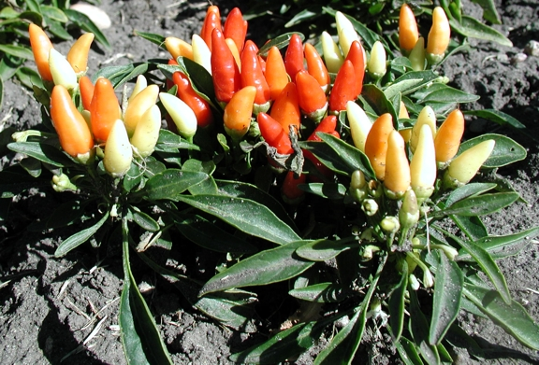
Capsicum annuum
SOLANACEAE
Spaanse peper
eenjarig

Slide 4
Clivia miniata
AMARYLLIDACEAE
Clivia
menierood

Slide 5
Erica gracilis
ERICACEAE
kamerheide
sierlijk

Slide 6
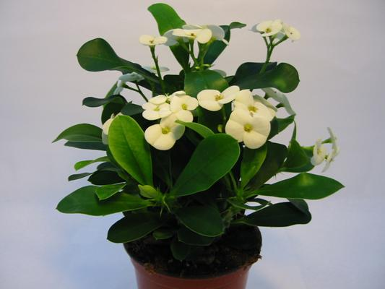
Euphorbia milii
EUPHORBIACEAE
Christusdoorn
genoemd naar Milius

Slide 7
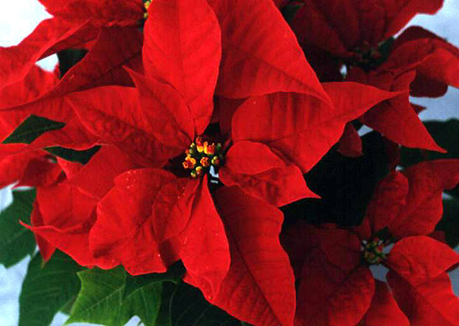
Euphorbia pulcherrima
EUPHORBIACEAE
kerstster
allerschoonst

Slide 8
Hoya bella
ASCLPIACEAE
kleine wasbloem
schoon, mooi

Slide 9
Primula obconica
PRIMULACEAE
kamerprimula
omgekeerd kegelvormig

Slide 10
Rhipsalis
CACTACEAE
paascactus

Slide 11
Rhododendron cultivars
ERICACEAE
Indische azalea
genoemd naar Sims

